Slide 1
复杂电离层环境下
HF 短波反射/散射混合传播三维建模
算法模型 · 计算结果与分析 · 创新点
TX 30N, 120E | RX 1169 km | 10 MHz | 2020-06-01 12:00 UTC
HF hybrid propagation modeling
01 / 13
Notes:
开场说明：本报告围绕复杂电离层环境下 HF 短波反射与散射混合传播建模展开。研究对象包括通信链路和 OTH 雷达链路。当前模型的核心目标不是只画出一条射线，而是同时给出可达模式、群路径、群延迟、接收功率、雷达回波功率、功率-时延谱以及散射诊断。测试链路为 TX 30N, 120E，RX 距离 1169 km，载频 10 MHz，时间为 2020-06-01 12:00 UTC。

Slide 2
研究对象与测试链路
统一考察高频通信传播与超视距雷达回波链路
载频
地面距离
IRI 时刻
应用对象
10 MHz
1169 km
2020-06-01
HF / OTH
发射机
30N, 120E
电离层
反射/散射区
接收机1169 km
1
算法模型
2
计算结果与分析
3
创新点
电子密度场、三维射线、P2P、功率链、散射诊断
9 类场景、主模变化、O/X 分裂、三维流管雷达
三维扩展、统一流程、群路径修正、可复现实验
HF hybrid propagation modeling
02 / 13
Notes:
这一页给出报告主线。第一部分说明算法模型，包括 IRI 背景电子密度、TID、Es、等离子体泡、Spread-F、三维射线追踪、P2P shooting、功率链和散射诊断。第二部分展示计算结果，重点比较 9 类典型场景。第三部分总结创新点，强调三维扩展、统一反射/散射/功率流程、群路径定义修正和可复现实验体系。

Slide 3
算法模型 1：复杂电离层环境
IRI-2016 背景上叠加多类扰动与吸收机制
IRI-2016
TID / TID_3D
Es
背景电子密度 Ne
沿路径与横向扰动
低高度薄层模式
Bubble
Spread-F
D 层吸收
F 区耗空结构
相位屏与散射诊断
通信单程 / 雷达双程
Ne field
RefractiveIndex3D
Ray / Power / Scatter
模型以 IRI-2016 为背景电子密度场，在此基础上叠加 TID、Es、等离子体泡和 Spread-F 等扰动，并加入 D 层吸收。TID 用于描述行进式电离层扰动，Es 可以引入低高度薄层模式，bubble 表示 F 区耗空结构，Spread-F 和相位屏用于散射诊断。通信链路采用单程吸收，雷达链路采用双程吸收。
HF hybrid propagation modeling
03 / 13
Notes:
本页强调复杂电离层环境的组成。模型以 IRI-2016 为背景电子密度场，在此基础上叠加 TID、Es、等离子体泡和 Spread-F 等扰动，并加入 D 层吸收。TID 用于描述行进式电离层扰动，Es 可以引入低高度薄层模式，bubble 表示 F 区耗空结构，Spread-F 和相位屏用于散射诊断。通信链路采用单程吸收，雷达链路采用双程吸收。

Slide 4
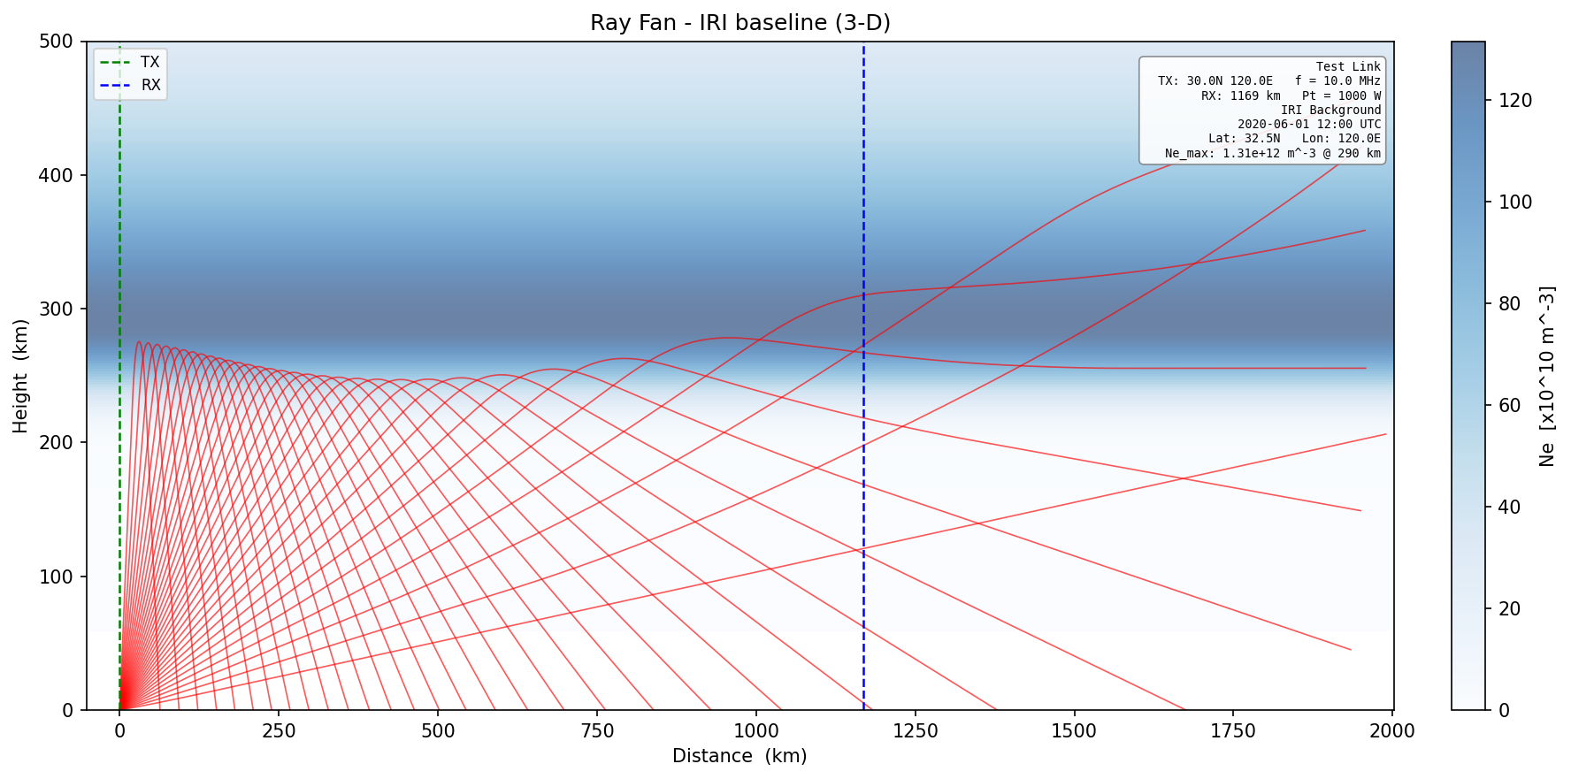
算法模型 2：三维射线与 P2P 求解
RK4 推进 + beta/az Newton shooting，输出横向偏移和反射高度
RefractiveIndex3D
冷等离子体 n^2 与地球曲率展平修正
三维状态量
位置与波矢分量共同推进，可计算 y_land
P2P_3D
先扇面筛选，再以 beta/az 做 Newton shooting
RefractiveIndex3D 采用冷等离子体近似计算折射率，并加入地球曲率展平修正。
射线状态包含三维位置和波矢分量，使用 RK4 沿路径推进。
P2P 求解先从射线扇面中选取接近接收点的候选射线，再以发射仰角 beta 和方位角 az 为未知量进行 Newton shooting，因此可以得到横向偏移、方位角偏转、反射高度和群路径等二维模型难以直接给出的量。
图1：基准场景三维射线扇面，展示 F 层折返路径与接收点约束。
HF hybrid propagation modeling
04 / 13
Notes:
这里说明三维射线与点对点求解。RefractiveIndex3D 采用冷等离子体近似计算折射率，并加入地球曲率展平修正。射线状态包含三维位置和波矢分量，使用 RK4 沿路径推进。P2P 求解先从射线扇面中选取接近接收点的候选射线，再以发射仰角 beta 和方位角 az 为未知量进行 Newton shooting，因此可以得到横向偏移、方位角偏转、反射高度和群路径等二维模型难以直接给出的量。

Slide 5
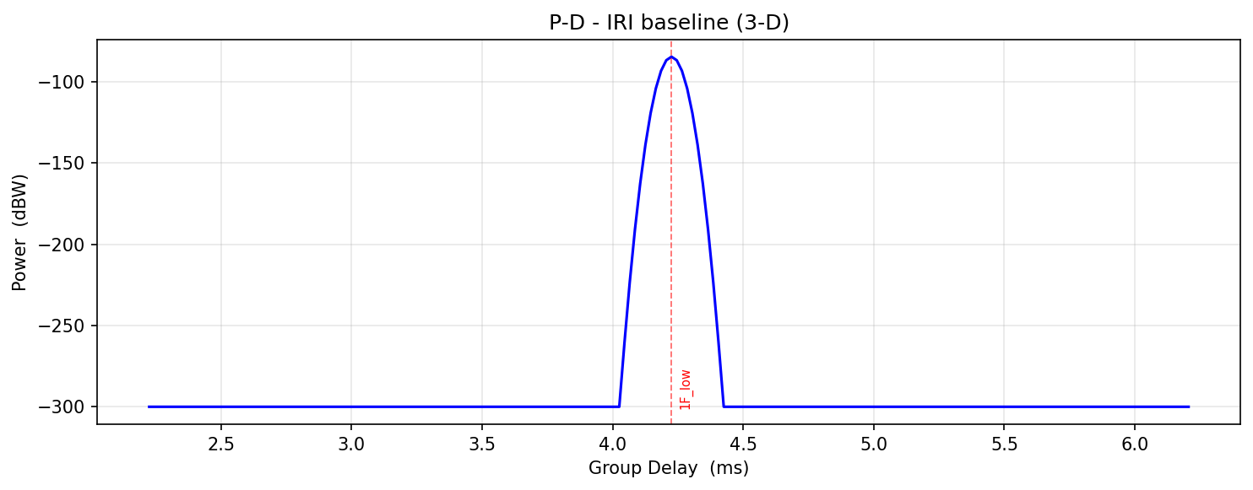
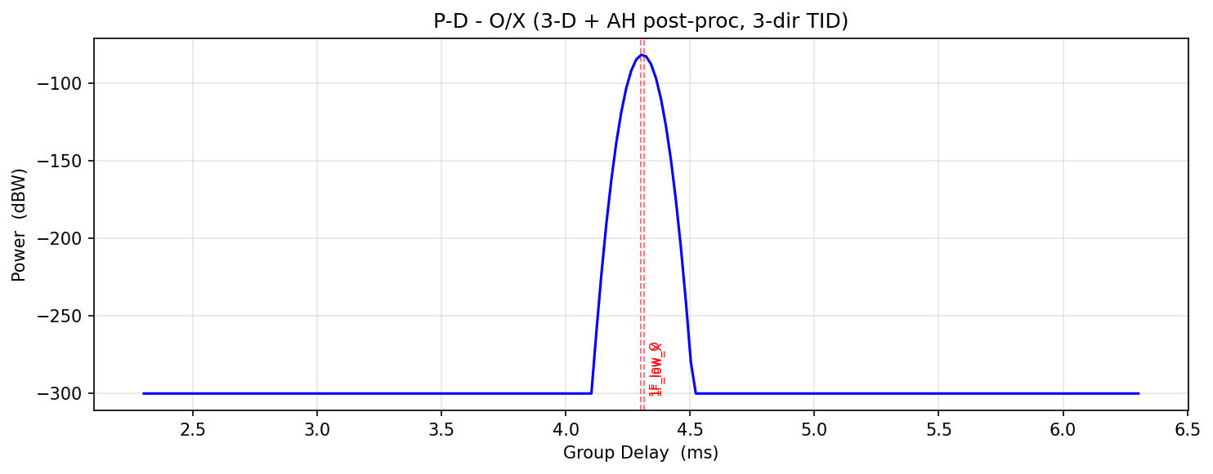
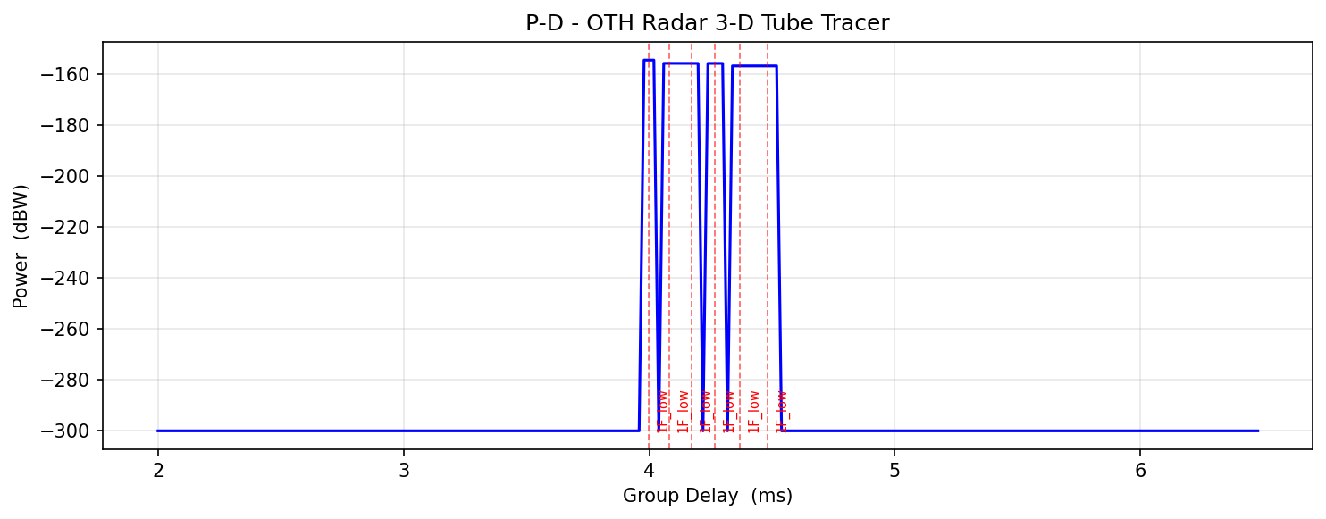
算法模型 3：群路径、功率链与 P-D 谱
将时延、功率与谱结构统一到同一传播输出
P' = integral(ds / n)
tau = P' / c
P-D spectrum
group_path_km 不是几何路径
tau_ms 由群路径决定
通信与雷达功率-时延谱
图2：基准场景功率-时延谱。
图3：O/X 场景功率-时延谱。
图4：三维流管雷达功率-时延谱。
当前模型将 group_path_km 明确定义为 P' = integral(ds/n)，而不是几何路径长度；群延迟 tau_ms 由 P'/c 计算。
通信功率链考虑路径损耗、吸收和聚焦/散焦；雷达功率链考虑双程传播和雷达方程。
最终通过 hybrid_model 生成 P-D spectrum，并识别主传播模式。
这个定义修正保证了时延、P-D 谱和 O/X 分裂分析之间的一致性。
HF hybrid propagation modeling
05 / 13
Notes:
本页说明群路径、功率链和功率-时延谱。当前模型将 group_path_km 明确定义为 P' = integral(ds/n)，而不是几何路径长度；群延迟 tau_ms 由 P'/c 计算。通信功率链考虑路径损耗、吸收和聚焦/散焦；雷达功率链考虑双程传播和雷达方程。最终通过 hybrid_model 生成 P-D spectrum，并识别主传播模式。这个定义修正保证了时延、P-D 谱和 O/X 分裂分析之间的一致性。

Slide 6
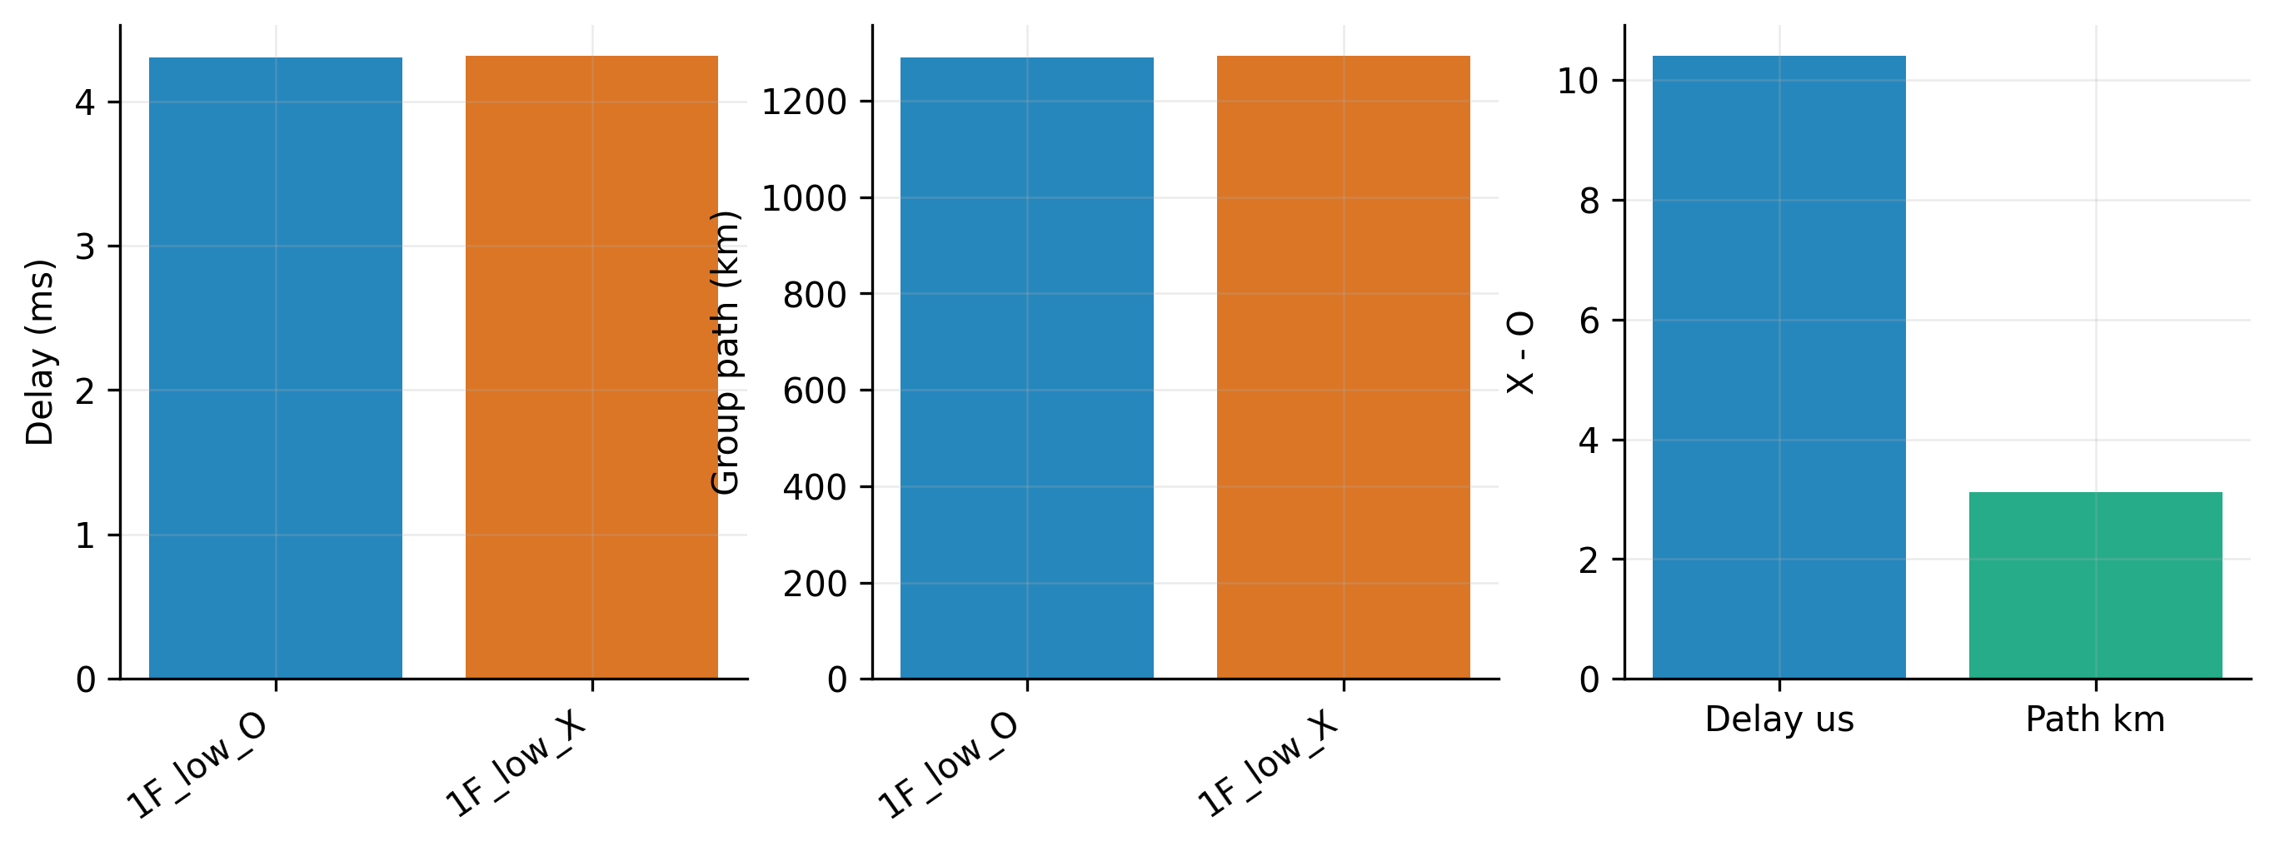
算法模型 4：O/X 模式与散射诊断
磁离子效应与 Born/Rytov/MPS 方法选择作为后处理诊断
O/X 后处理
沿三维各向同性轨迹估计 Appleton-Hartree 分裂
散射方法选择
Born / Rytov / MPS_required 按相位方差判别
默认行为
散射诊断不直接改写主功率 Pr_W
O/X 目前采用 Appleton-Hartree 后处理方式，沿三维各向同性射线轨迹估计 O 模和 X 模的群路径差与群延迟差。
散射模块根据相位方差选择 Born、Rytov 或 MPS_required。默认设置下散射诊断不直接改写主功率 Pr_W，这样可以保持主传播链稳定；
完整 3D Appleton-Hartree Hamiltonian 射线追踪属于后续升级。
图5：O/X 模式分裂诊断，给出 O 模与 X 模的时延和群路径差。
HF hybrid propagation modeling
06 / 13
Notes:
这一页说明 O/X 模式和散射诊断。O/X 目前采用 Appleton-Hartree 后处理方式，沿三维各向同性射线轨迹估计 O 模和 X 模的群路径差与群延迟差。散射模块根据相位方差选择 Born、Rytov 或 MPS_required。需要强调的是，当前默认设置下散射诊断不直接改写主功率 Pr_W，这样可以保持主传播链稳定；完整 3D Appleton-Hartree Hamiltonian 射线追踪属于后续升级。

Slide 7
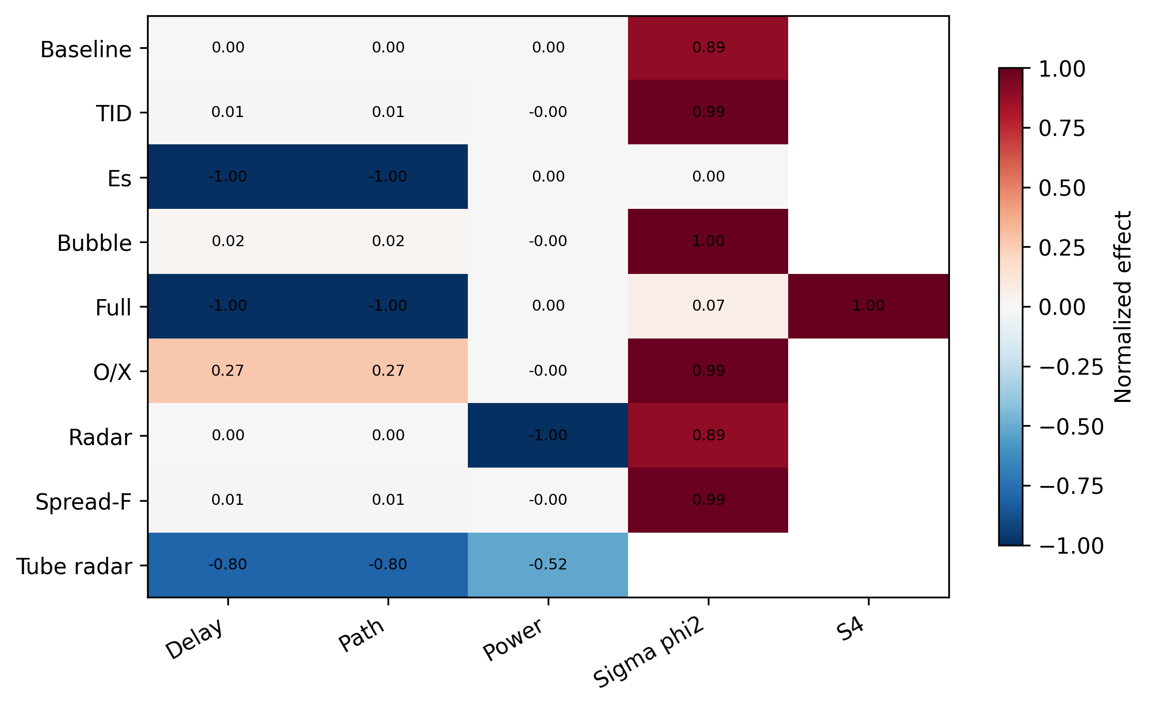
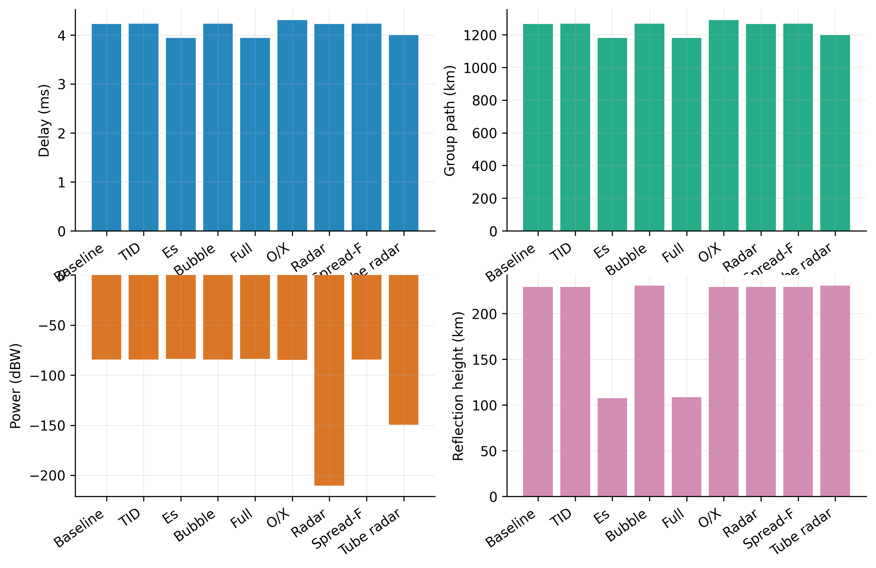
结果总览：9 类场景对比
主模参数、扰动相对基准变化和方法诊断形成一张结果地图
图6：各场景相对基准的归一化效应矩阵。
图7：典型场景主模时延、群路径、功率和反射高度对比。
基准场景主模为 F 层 1F_低角模式；TID 和 bubble 主要带来微秒级时延扰动；Es 会引入低高度快速路径，并在综合扰动中主导主模选择；O/X 场景给出磁离子分裂；雷达和三维流管雷达给出双程回波功率与 P-D 谱；Spread-F 主要体现散射诊断。结果表明，该框架能够用同一组输出参数比较不同电离层机制的影响。
HF hybrid propagation modeling
07 / 13
Notes:
本页给出 9 类场景的总览。基准场景主模为 F 层 1F_低角模式；TID 和 bubble 主要带来微秒级时延扰动；Es 会引入低高度快速路径，并在综合扰动中主导主模选择；O/X 场景给出磁离子分裂；雷达和三维流管雷达给出双程回波功率与 P-D 谱；Spread-F 主要体现散射诊断。结果表明，该框架能够用同一组输出参数比较不同电离层机制的影响。

Slide 8
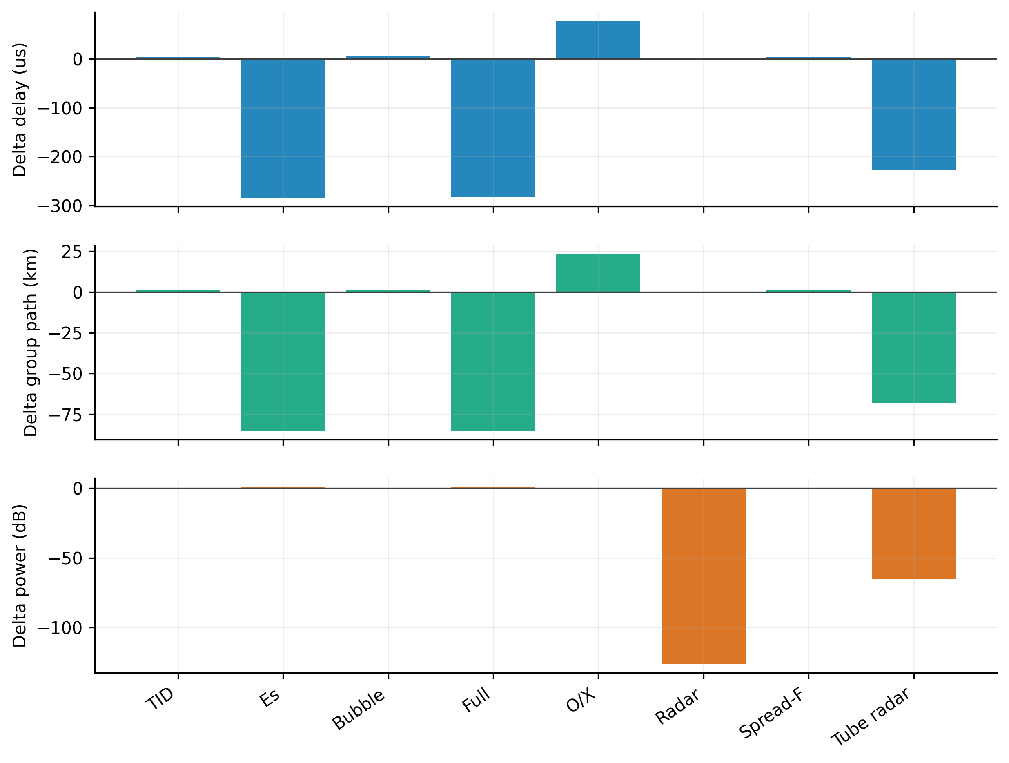
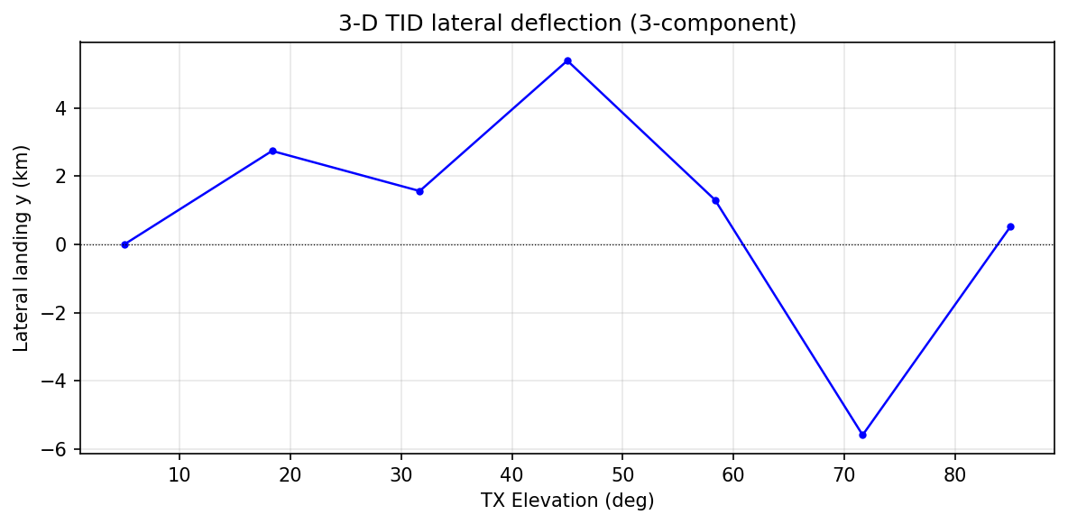
结果分析 1：基准、TID 与 Bubble
TID 和 bubble 未改变主模类型，但产生微秒级时延扰动
4.225 ms
+3.29 us
+5.05 us
-84.5 dBW
Baseline tau
TID 时延变化
Bubble 时延变化
通信主模功率量级
图9：TID 引起的横向偏移与方位偏转诊断。
图8：TID、Es、Bubble 等扰动相对基准的主模参数变化。
基准主模 tau 为 4.225 ms，group_path 为 1266.8 km，反射高度约 229.2 km，接收功率为 -84.50 dBW。TID 场景主模仍为 1F_low，时延相对基准增加 3.29 us，群路径增加 0.987 km，功率变化约 -0.007 dB。Bubble 场景时延增加 5.05 us，群路径增加 1.51 km。说明这两类扰动当前参数下不改变主模类型，但会产生可量化的路径和时延扰动。
HF hybrid propagation modeling
08 / 13
Notes:
本页聚焦基准、TID 和 bubble。基准主模 tau 为 4.225 ms，group_path 为 1266.8 km，反射高度约 229.2 km，接收功率为 -84.50 dBW。TID 场景主模仍为 1F_low，时延相对基准增加 3.29 us，群路径增加 0.987 km，功率变化约 -0.007 dB。Bubble 场景时延增加 5.05 us，群路径增加 1.51 km。说明这两类扰动当前参数下不改变主模类型，但会产生可量化的路径和时延扰动。

Slide 9
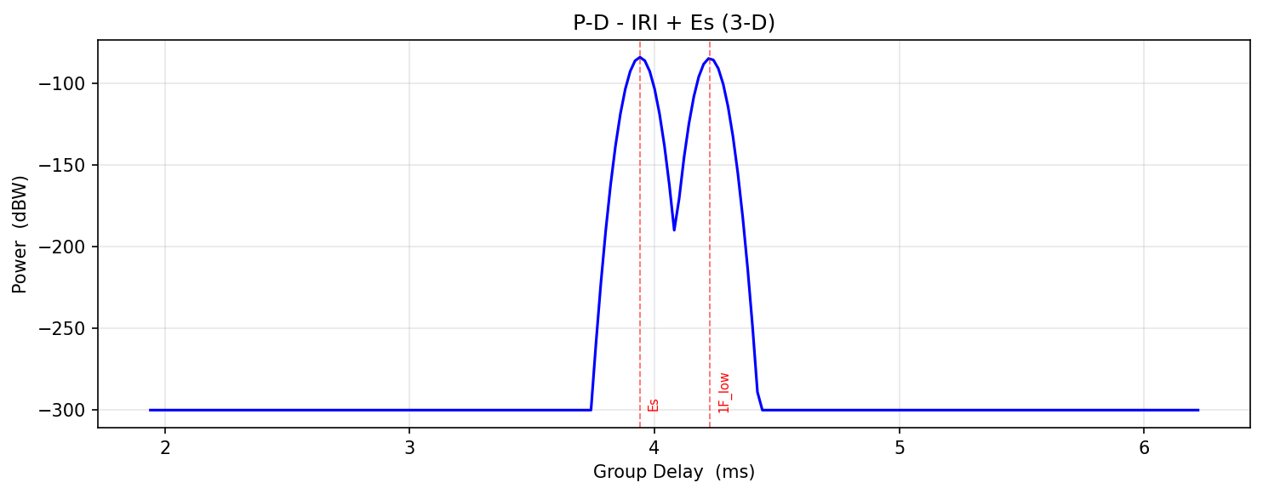
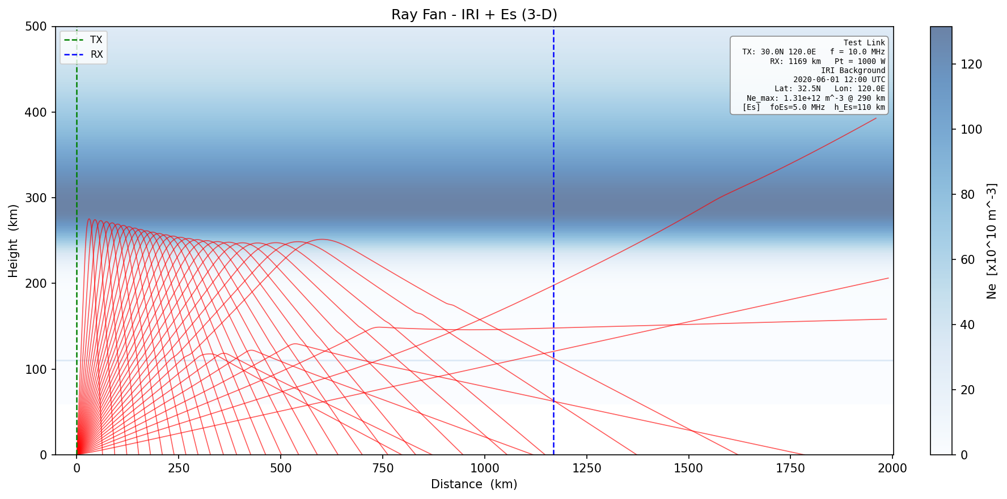
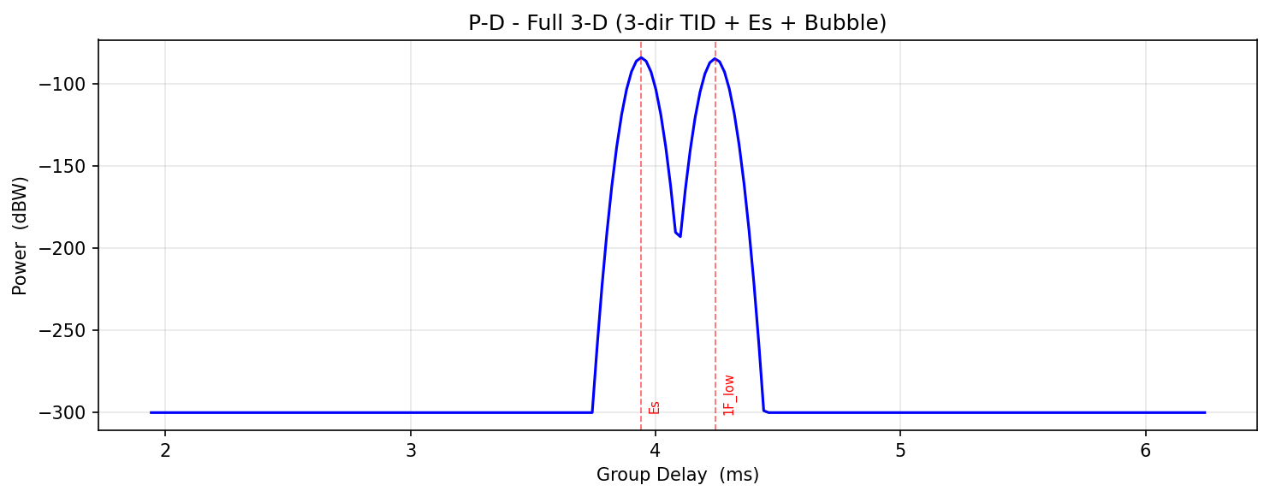
结果分析 2：Es 与综合扰动
Es 薄层触发低高度快速路径，并主导综合扰动场景
图11：Es 场景功率-时延谱。
图12：综合扰动场景功率-时延谱。
图10：Es 场景射线扇面，低高度薄层形成快速传播路径。
Es 场景出现两个模式，其中低高度 Es 模成为主模，tau 为 3.941 ms，group_path 为 1181.5 km，反射高度约 107.7 km，接收功率约 -83.90 dBW。相对基准，时延减少约 284.44 us，群路径减少约 85.28 km。综合扰动场景中主模同样为 Es，说明在多机制叠加条件下，Es 薄层对主模选择具有主导作用，而 TID 和 bubble 更多表现为 F 层路径的细微修正。
-284.44 us
107.7 km
Es 相对基准时延减少
Es 反射高度
HF hybrid propagation modeling
09 / 13
Notes:
本页聚焦 Es 与综合扰动。Es 场景出现两个模式，其中低高度 Es 模成为主模，tau 为 3.941 ms，group_path 为 1181.5 km，反射高度约 107.7 km，接收功率约 -83.90 dBW。相对基准，时延减少约 284.44 us，群路径减少约 85.28 km。综合扰动场景中主模同样为 Es，说明在多机制叠加条件下，Es 薄层对主模选择具有主导作用，而 TID 和 bubble 更多表现为 F 层路径的细微修正。

Slide 10
结果分析 3：O/X 分裂
10 MHz 链路上出现可解析的磁离子群延迟差
4.303 ms
4.313 ms
O 模 tau
X 模 tau
10.40 us
X - O 时延差
图13：O/X 模式分裂结果，X 模相对 O 模产生约 10.40 us 延迟。
3.12 km
群路径差
O 模 tau 为 4.303 ms，group_path 为 1290.1 km；X 模 tau 为 4.313 ms，group_path 为 1293.2 km。X 模相对 O 模晚约 10.40 us，群路径差约 3.12 km。这个量级说明，在 10 MHz 链路上磁离子效应虽然没有改变主传播模式类型，但会产生可解析的群延迟差。对高精度 TDOA、雷达测距和极化传播解释，这个差异不能简单忽略。
HF hybrid propagation modeling
10 / 13
Notes:
本页展示 O/X 分裂结果。O 模 tau 为 4.303 ms，group_path 为 1290.1 km；X 模 tau 为 4.313 ms，group_path 为 1293.2 km。X 模相对 O 模晚约 10.40 us，群路径差约 3.12 km。这个量级说明，在 10 MHz 链路上磁离子效应虽然没有改变主传播模式类型，但会产生可解析的群延迟差。对高精度 TDOA、雷达测距和极化传播解释，这个差异不能简单忽略。

Slide 11
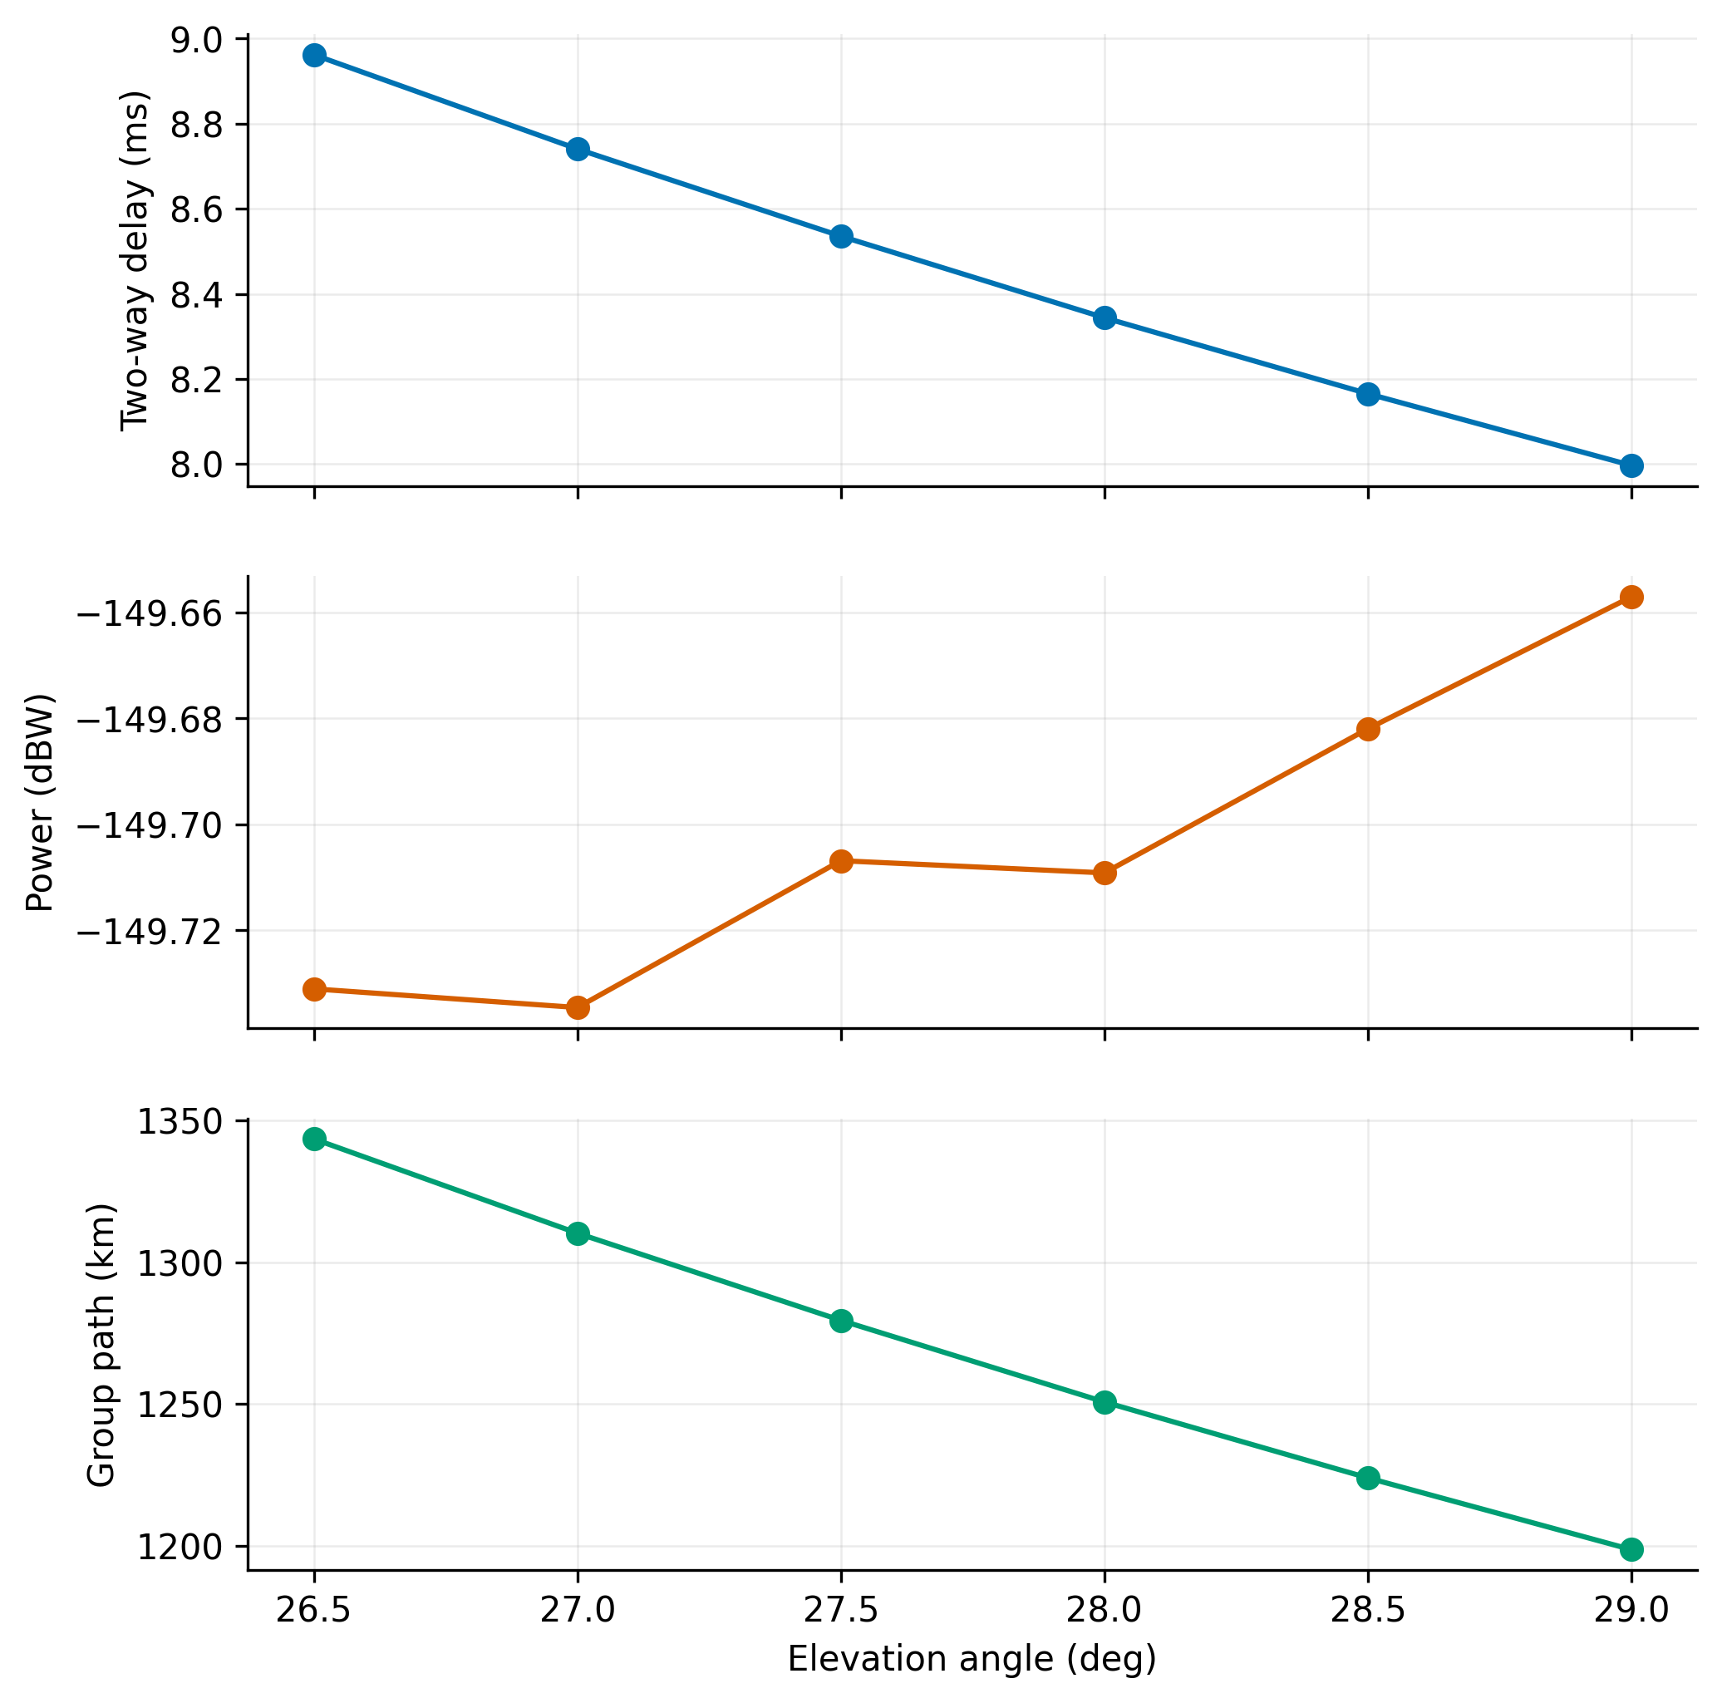
26.5-29.0 deg
7.997-8.962 ms
结果分析 4：雷达与三维流管扫描
扫描仰角
双程时延
回波谱由相邻射线管、双程损耗和聚焦/散焦共同塑造
-149.7 dBW
回波功率量级
图15：三维流管雷达回波功率-时延谱。
普通雷达场景沿基准路径计算双程雷达功率，主模功率约 -210.56 dBW。三维流管雷达扫描得到 6 条相邻模式，仰角范围为 26.5 到 29.0 deg，单程 tau 为 3.998 到 4.481 ms，双程时延为 7.997 到 8.962 ms，功率约 -149.73 到 -149.66 dBW。结果说明雷达回波不是单一主模点，而是由相邻射线管、双程传播损耗、流管截面积和聚焦/散焦共同塑造的功率-时延分布。
图14：三维流管雷达随仰角变化的时延、功率与流管面积。
HF hybrid propagation modeling
11 / 13
Notes:
本页展示雷达与三维流管雷达结果。普通雷达场景沿基准路径计算双程雷达功率，主模功率约 -210.56 dBW。三维流管雷达扫描得到 6 条相邻模式，仰角范围为 26.5 到 29.0 deg，单程 tau 为 3.998 到 4.481 ms，双程时延为 7.997 到 8.962 ms，功率约 -149.73 到 -149.66 dBW。结果说明雷达回波不是单一主模点，而是由相邻射线管、双程传播损耗、流管截面积和聚焦/散焦共同塑造的功率-时延分布。

Slide 12
创新点
面向复杂电离层 HF 传播的统一三维反射/散射建模框架
1. 从二维主传播面扩展到三维传播空间：可计算横向偏移、方位角偏转和三维点对点射线
2. 反射传播、散射诊断和功率链统一：同时输出 tau_ms、group_path_km、h_reflect_km、Pr_dBW、P-D 谱和 scatter_method
3. 明确修正群路径物理定义：group_path_km = integral(ds/n)，tau = P'/c，避免几何路径与群路径混用
4. 形成多场景可复现实验体系：覆盖基准、TID、Es、bubble、综合扰动、O/X、雷达、Spread-F 与三维流管雷达
HF hybrid propagation modeling
12 / 13
Notes:
本页总结创新点。第一，模型从二维主传播面扩展到三维传播空间，可以计算横向偏移和方位偏转。第二，反射传播、散射诊断和功率链被统一到同一流程中，输出 tau、group_path、Pr_dBW、P-D 谱和 scatter_method。第三，明确修正群路径定义，将 group_path_km 统一为 integral(ds/n)，提高时延和谱分析一致性。第四，形成多场景可复现实验体系，覆盖 9 类场景并配套 CSV、PNG 和验证脚本。

Slide 13
结论与下一步
当前模型已具备复杂电离层 HF 通信/雷达联合分析能力
阶段结论
下一步升级
1. 模型闭环：环境、射线、功率、P-D 谱和散射诊断已形成统一流程
2. 结果明确：Es 主导低高度快速路径，O/X 产生约 10.40 us 群延迟差
3. 可复现：报告、CSV、PNG 输出和验证脚本完整留存
1. AH3D：完整三维 Appleton-Hartree O/X 射线追踪
2. Ray-PE coupling：2.5-D 局部截面 Ray-PE/SSF 双向耦合
3. Scatter-to-PD：将散射核耦合进入功率-时延谱
4. External Ne：预留外部电子密度场接口
HF hybrid propagation modeling
13 / 13
Notes:
最后总结当前阶段和下一步。当前模型已具备复杂电离层 HF 通信与 OTH 雷达联合分析能力，形成了环境建模、三维射线、功率链、P-D 谱和散射诊断的闭环。结果上，Es 对低高度快速模式影响最显著，O/X 分裂产生约 10.40 us 可解析群延迟差。下一步建议按预留接口继续推进 AH3D、Ray-PE coupling、Scatter-to-PD 和 External Ne provider，使模型从诊断型框架逐步扩展到更完整的三维磁离子与散射耦合传播模型。

